Slide 1
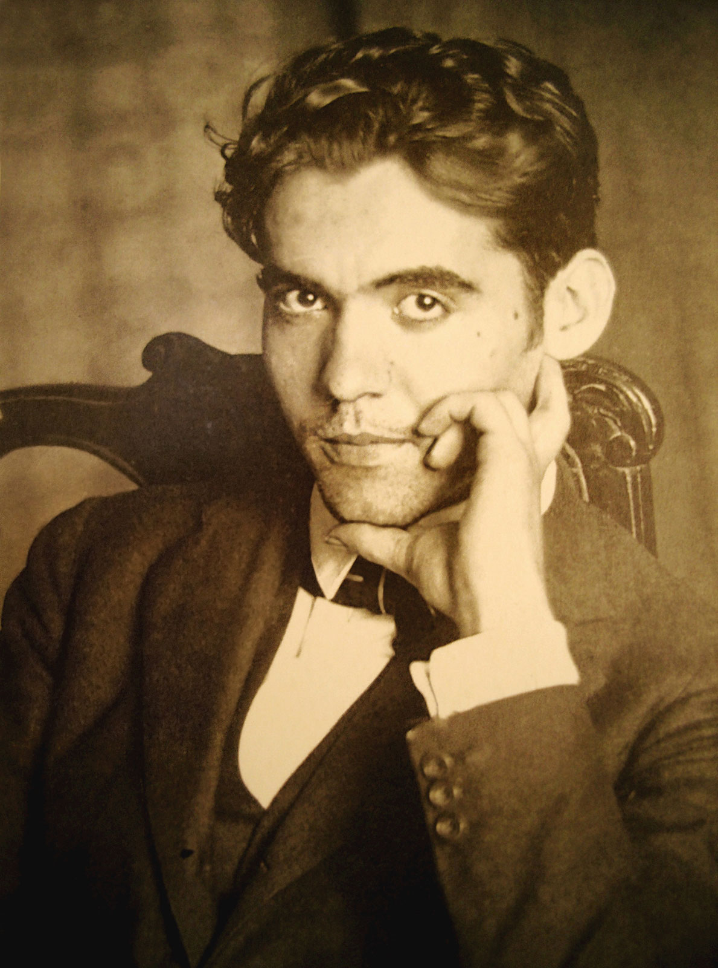
Sutinmi Federico García Lorca, Granadallaqtamantam, españamantam.
Payqa poetam, poemakunata qillqan.
Payqa NYman yachaq rin.
NYpim Poeta en Nueva Yorkta qillqan.
Chay fotopìm payqa waynam. Sumaqcham. Uchuymi.
Granadallaqtapim wañun.

